Slide 1
ΤΟ ΣΧΗΜΑ

Slide 2
AGENDA
Το σχήμα στις τέχνες μπορεί να έχει μόνο περίγραμμα, να είναι πλήρες ή να αποκτά την μορφή του από ένα σύνολο άλλων στοιχείων όπως, για παράδειγμα, από ένα σύνολο γραμμών ή σημείων.

Slide 3
οικογενειεσ σχηματων λεγονται οι ομαδες των σχηματων που εχουν κοινα χαρακτηριστικα. Τετοιες οικογενειες ειναι οι κλειστες καμπυλες και τα πολυγωνα.

Slide 4
Χαρακτηριστικες κλειστες καμπυλες εΙναι ο κυκλος, η ελλειψη ή μια τυχαια κλειστη καμπυλη

Slide 5
Το πολύγωνο είναι ένα κλειστό σχήμα που σχηματίζεται από τρεις ή από περισσότερες ευθείες γραμμές, που αποτελούν και τις πλευρές του. Τα πολύγωνα ονομάζονται είτε από τον αριθμό των πλευρών τους είτε από τον αριθμό των γωνιών τους. Ένα πολύγωνο με πέντε πλευρές ονομάζεται πεντάπλευρο ή πεντάγωνο, με δώδεκα πλευρές δωδεκάπλευρο ή δωδεκάγωνο.

Slide 6
Κάθε σχήμα, πολύγωνο ή κλειστή καμπύλη, μπορεί να είναι κανονικό ή μη κανονικό. Κανονικό είναι το πολύγωνο που έχει ίσες πλευρές και ίσες γωνίες. Στην περίπτωση του τετραγώνου ή του ισόπλευρου τριγώνου ο κανόνας είναι ότι το καθένα έχει τις πλευρές και τις γωνίες ίσες μεταξύ τους.

Slide 7
Ένα σχήμα μπορεί να είναι μη κανονικό, να μην υπακούει, δηλαδή, σε μια σταθερή μαθηματική σχέση. Τα μη κανονικά πολύγωνα έχουν άνισες πλευρές, άνισες γωνίες ή και τα δύο. Μη κανονικά πολύγωνα είναι, για παράδειγμα, το ορθογώνιο παραλληλόγραμμο, το ισοσκελές τρίγωνο αλλά και οποιοδήποτε τυχαίο τετράπλευρο ή κλειστή καμπύλη.

Slide 8
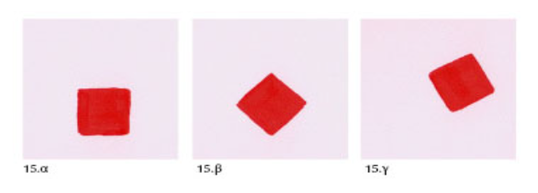
Το τετράγωνο δείχνει ισορροπημένο, λογικό, σοβαρό και σταθερό, το τρίγωνο ορμητικό και εκφράζει σύγκρουση. Ανάλογα με το μέγεθος των πλευρών του, μπορεί να είναι λιγότερο ή περισσότερο σταθερό, επιβλητικό ή ισορροπημένο και δυναμικό. Ο κύκλος είναι ένα τέλειο σχήμα και μεταδίδει ησυχία, κίνηση και αρμονία. Ένα τετράγωνο τοποθετημένο παράλληλα με την επιφάνεια του έργου μεταδίδει σταθερότητα και ισορροπία (Εικ.15.α). Τοποθετημένο με κλίση 45ο βρίσκεται σε ασταθή ισορροπία και προκαλεί ένταση (Εικ.15.β). Σε τυχαία θέση μεταδίδει έντονη αστάθεια και κινητικότητα (Εικ.15.γ).

Slide 9
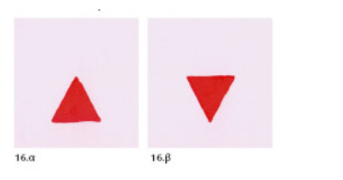
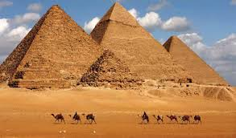
Ένα ισόπλευρο τρίγωνο τοποθετημένο με τη μια πλευρά του οριζόντια και κάτω, δίνει την αίσθηση ευστάθειας και ισορροπίας (Εικ.16.α). Με την κορυφή του προς τα κάτω παρουσιάζει αστάθεια, σύγκρουση και ένταση (Εικ.16.β).

Slide 10
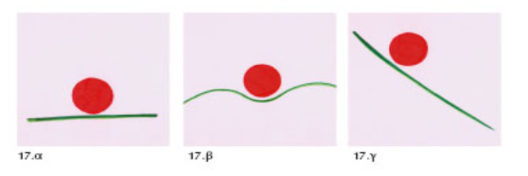
Ο κύκλος, ανάλογα με τις γραμμές που είναι κοντά του, μπορεί να ισορροπεί με αστάθεια (επάνω σε μια οριζόντια ευθεία) (Εικ.17.α) ή με σταθερότητα (επάνω σε μια καμπύλη) (Εικ.17.β) ή μπορεί να φαίνεται ότι κυλάει προς κάποια κατεύθυνση (επάνω σε μια λοξή ευθεία) (Εικ.17.γ).

Slide 11
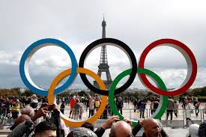
Το σήμα της Ολυμπιάδας του Τόκιο σχεδιασμένο από τον Γ. Καμεκούρα. Πρόκειται για μια απλή σύνθεση με ένα μεγάλο κύκλο, που αναγνωρίζεται ως το σύμβολο της Ιαπωνίας, και με το σύμπλεγμα των 5 μικρών κύκλων, που αποτελεί το κλασικό σήμα των Ολυμπιακών Αγώνων.

Slide 12
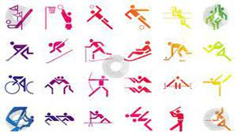

Slide 13
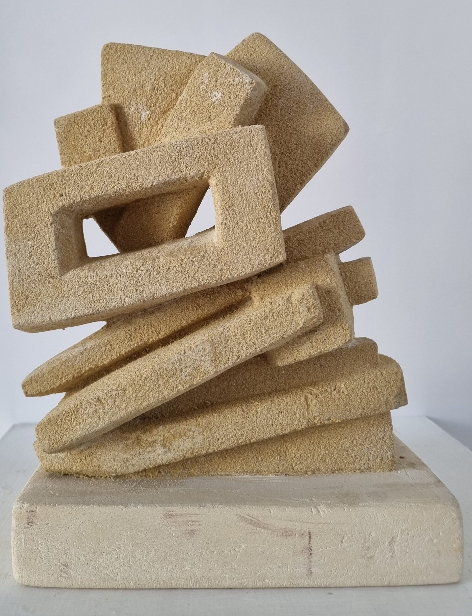
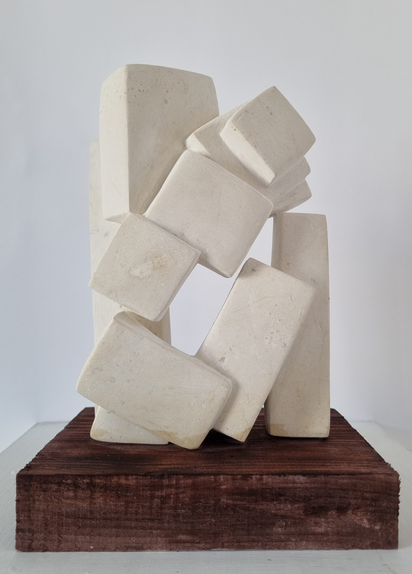
“Λιθοδομές”: H έκθεση γλυπτικής του Νίκου Πετούση στη Λάρνακα

Slide 15
ΑΦΗΡΗΜΕΝΗ ΤΕΧΝΗ
Η αφηρημένη τέχνη αφορά το κίνημα στα εικαστικά, που δεν έχει καμία σχέση με την φυσική απεικόνιση της πραγματικότητας. Ο “αρχηγός” της σχολής αυτής, ο Wassili Kandinsky (1866-1944) την καθόρισε ως μη παραστατική και μη αντικειμενική τέχνη. Γεννήθηκε στη Ρωσία (1866-1944), σπούδασε νομικά και πολύ αργότερα ζωγραφική. Πηγαίνοντας στο Μόναχο, εντάχθηκε στο γερμανικό εξπρεσιονιστικό κίνημα «Γαλάζιος Καβαλάρης» (Der Blaue Reiter) και δίδαξε στη σχολή του Μπαουχάους. Από το 1920 και μετά εξαφάνισε τελείως από τους πίνακές του κάθε αναπαραστατικό στοιχείο, ταξινομώντας χρωματιστά σχήματα και γραμμές επάνω στον πίνακα και δημιουργώντας μια παλλόμενη σύνθεση: σχήματα που υποδηλώνουν κίνηση και ζωή, έντονα και ζωηρά χρώματα που δημιουργούν χώρο, γραμμικά σχέδια που χαρίζουν στον πίνακα δύναμη και ρυθμό. Ο ίδιος έλεγε: «Αγαπώ την φύση με μια αγάπη πιο δυνατή από τότε που έπαψα οριστικά να την αναπαριστάνω.»

Slide 16
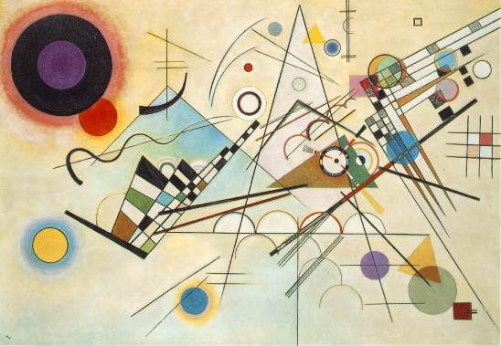
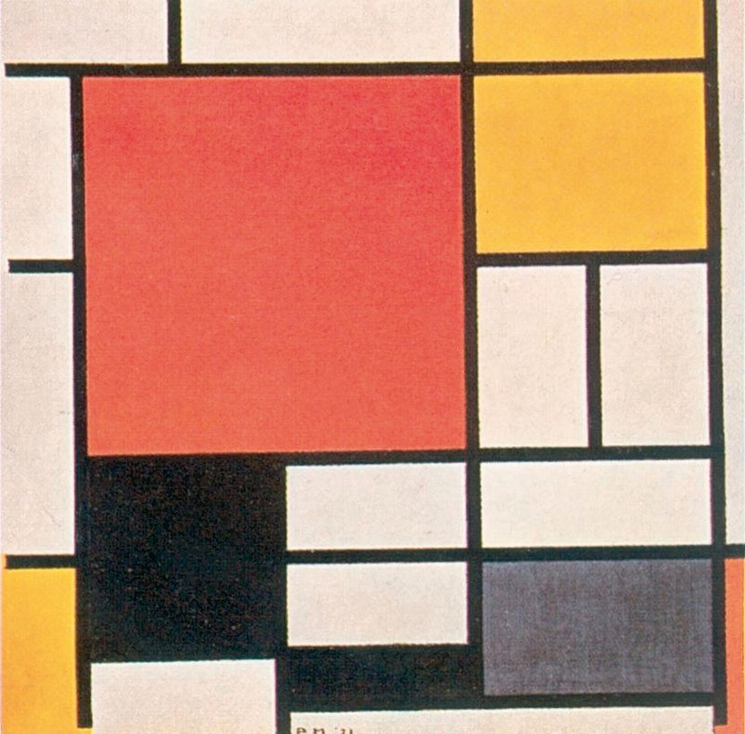
«Το χρώμα είναι το πληκτρολόγιο, τα μάτια οι αρμονίες, η ψυχή το πιάνο με πολλές χορδές. Ο καλλιτέχνης είναι το χέρι που παίζει, πατώντας το ένα ή το άλλο πλήκτρο, για να προκαλέσει δονήσεις στην ψυχή»
Wassili Kandinsky (1866-1944)
Μόντριαν, «Σύνθεση με κόκκινο, κίτρινο, μπλε και μαύρο», 1921.

Slide 17
THANK YOU!!!

